Slide 1
ANALISIS Y DESARROLLO DE SISTEMA DE INFORMACION
Fase III

Slide 2
DYS

Slide 3
Presentación:
Daniel Esteban Gonzalez Marroquin
Sara Valentina Rodríguez Ospina
Yeison David De la rosa Uribe

Slide 4
Diagramas del Sistema a Nivel de Diseño

Slide 5
Diagrama de componentes

Slide 6
Diagrama de paquetes

Slide 7
Diagrama de despliegue

Slide 8
Diagrama infraestructura de red

Slide 9
Plataforma Tecnológica
CAPA DE PRESENTACIÓN | Java Server Faces 2.4 PrimeFaces 6.0 CSS 3 JQuery 3.6 HTML5 Bootstrap 4/5 Javascript
CAPA DE NEGOCIO | Servlet 3.1 Commond Annotations 1.1 Managed Beans 1.0 JavaBeans/POJO Enterprise JavaBeans 3.2 (EJB)
CAPA DE DATOS | Java Transaction API 1.2 (JTA) Java Persistence API 2.1 (JPA) Java Data Base Connectivity (JDBC) Hibernate/Eclipse link Visual Studio code(IDE)

Slide 10
Catálogo de Patrones
CAPA DE PRESENTACIÓN | Observer - Decorator- Front Controller
CAPA DE NEGOCIO | Facade Business Delegate Service Locator Factory Method Abstract factory method
CAPA DE DATOS | Singleton

Slide 11
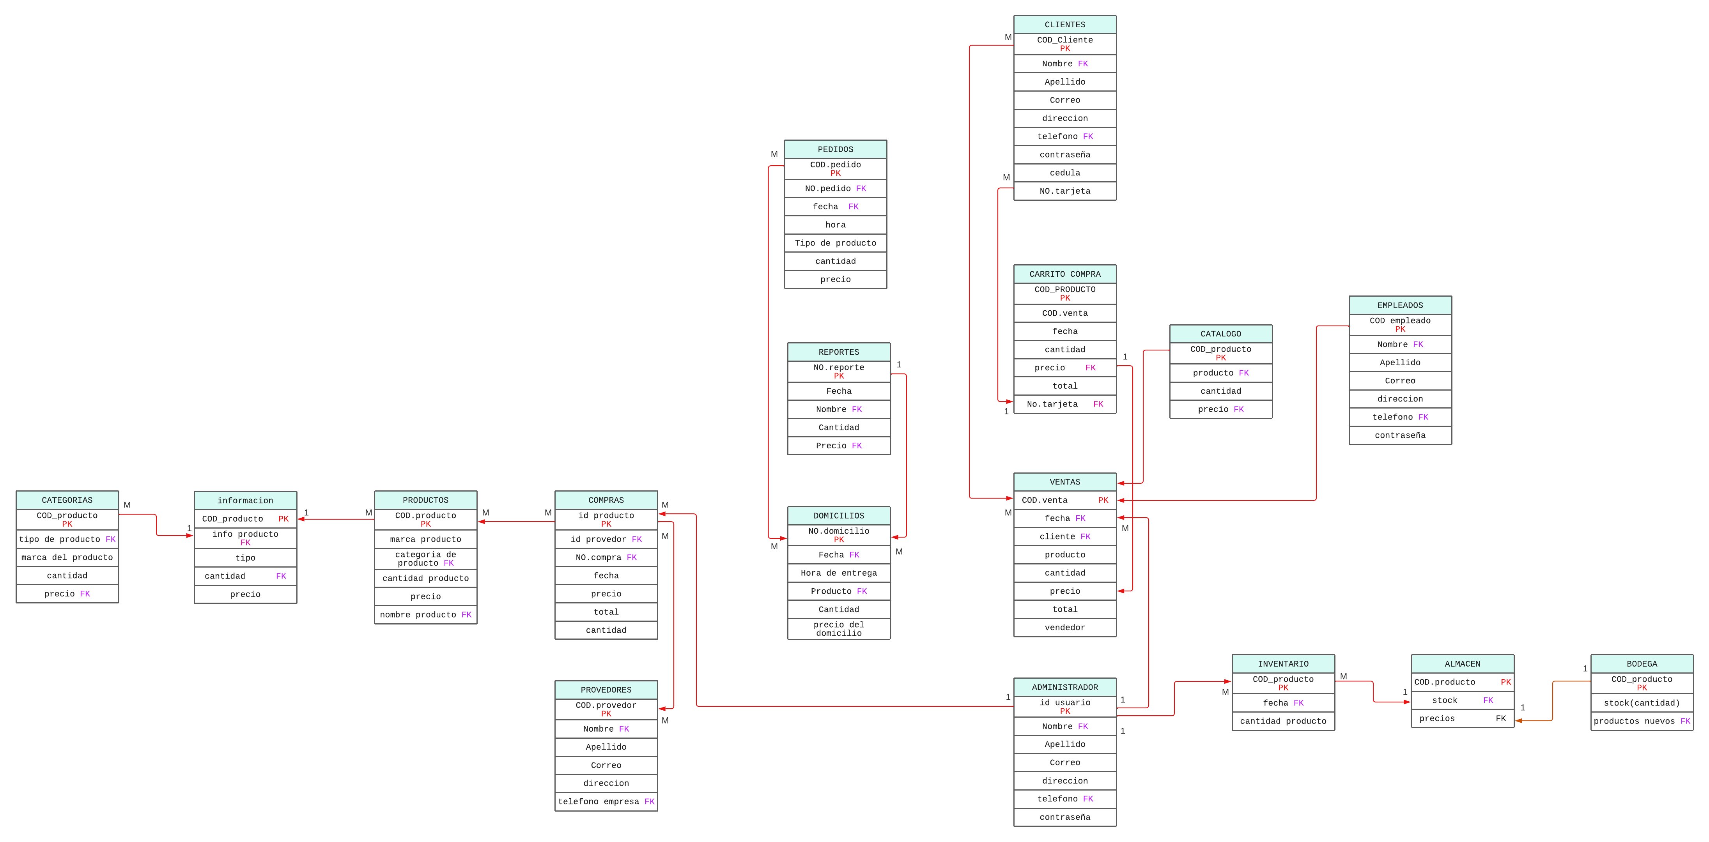
Diagrama Modelo Relacional

Slide 12
Consulta 1

Slide 13
Consulta 2

Slide 14
Consulta 3

Slide 15
Interfaces de Usuario

